Slide 1


Phân Tích Hành Vi Mua Sắm Của Khách Hàng
Khám phá chuyên sâu từ 3.900 giao dịch thương mại & Định hướng quyết định kinh doanh chiến lược

Slide 2

Tổng Quan Dự Án & Bộ Dữ Liệu
Khảo sát toàn diện 3.900 lượt mua hàng nhằm khai phá thông tin chuyên sâu về phân khúc, xu hướng chi tiêu và sở thích sản phẩm.

Slide 3


Cấu Trúc & Quy Trình Làm Sạch Dữ Liệu
Cấu Trúc Bộ Dữ Liệu
Quy Trình Xử Lý Python
Bộ dữ liệu gồm 3.900 dòng và 18 đặc trưng chính bao quát các khía cạnh mua sắm:
Thực hiện tiền xử lý dữ liệu chuẩn hóa bằng thư viện Pandas:
•
Nhân khẩu học: Tuổi, Giới tính, Khu vực, Trạng thái thành viên.
•
Điền dữ liệu thiếu: Xử lý 37 giá trị thiếu trong Review Rating bằng Median từng danh mục.
•
Thông tin đơn hàng: Sản phẩm, Danh mục, Giá trị mua, Kích cỡ, Màu sắc, Mùa.
•
Chuẩn hóa & Tạo thuộc tính: Đổi tên cột snake_case, tạo phân nhóm độ tuổi age_group và purchase_frequency_days.
•
Hành vi giao dịch: Mã giảm giá, Tần suất mua, Đánh giá, Vận chuyển.
•
Tích hợp SQL: Nạp dữ liệu sạch vào PostgreSQL phục vụ truy vấn.

Slide 4
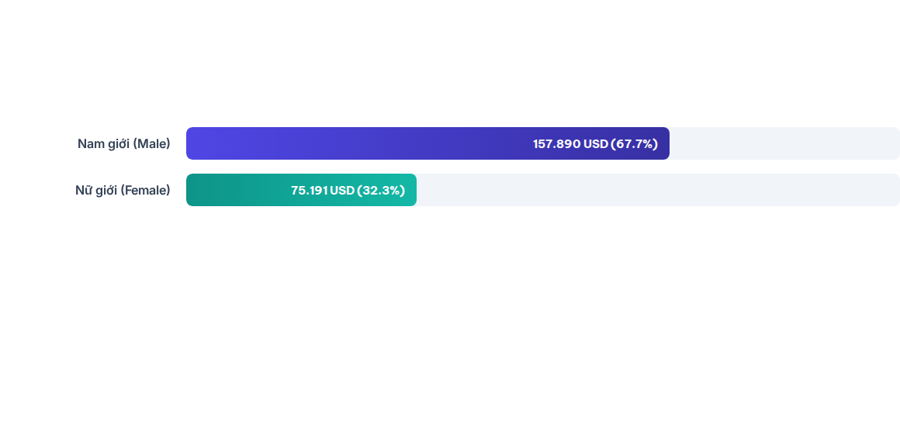
Cơ Cấu Doanh Thu Theo Giới Tính
Insight chính: Khách hàng Nam đóng góp hơn 2/3 tổng doanh thu toàn hệ thống. Phân khúc Nữ giới hiện chiếm tỷ trọng thấp hơn, mở ra dư địa tăng trưởng lớn cho các chiến dịch tiếp thị mục tiêu.

Slide 5
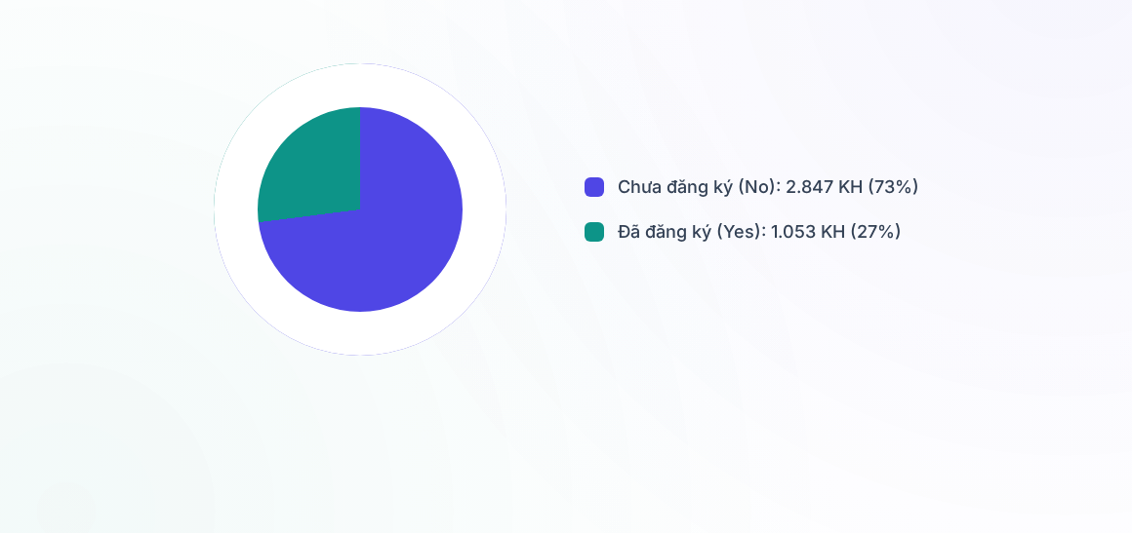
Phân Tích Tỷ Lệ Đăng Ký Hội Viên
Nhận xét: Chi tiêu trung bình giữa nhóm Hội viên (59.8 USD) và Chưa đăng ký (59.5 USD) gần như tương đương. Cần gia tăng quyền lợi độc quyền để kích thích tỷ lệ chuyển đổi đăng ký thành viên.

Slide 6
Top 5 Sản Phẩm Đánh Giá Cao Nhất
Thứ hạng | Tên sản phẩm (Item Purchased) | Điểm đánh giá trung bình | Đánh giá mức độ hài lòng
#1 | Gloves (Găng tay) | 3.86 / 5.0 ⭐ | Rất Cao
#2 | Sandals (Sandal) | 3.84 / 5.0 ⭐ | Rất Cao
#3 | Boots (Giày bốt) | 3.82 / 5.0 ⭐ | Cao
#4 | Hat (Mũ) | 3.80 / 5.0 ⭐ | Cao
#5 | Skirt (Chân váy) | 3.78 / 5.0 ⭐ | Cao

Slide 7

Tác Động Của Mã Giảm Giá Đên Chi Tiêu
839
Tối Ưu Mã Khuyến Mãi
Kết quả truy vấn SQL xác định được 839 giao dịch có áp dụng chiết khấu nhưng vẫn mang lại giá trị mua hàng cao hơn mức trung bình chung (59.76 USD).
Điều này cho thấy chương trình khuyến mãi đóng vai trò đòn bẩy hiệu quả, không chỉ thu hút khách nhạy cảm về giá mà còn thúc đẩy nhóm khách hàng cao cấp gia tăng quy mô giỏ hàng.
Khách hàng chi tiêu cao có dùng mã giảm giá

Slide 8
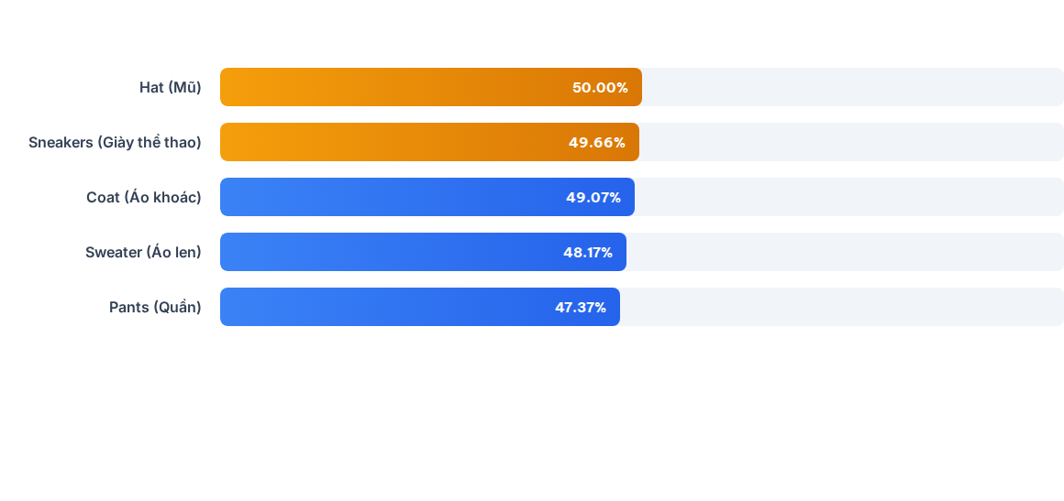
Sản Phẩm Phụ Thuộc Nhiều Vào Giảm Giá
Cảnh báo biên lợi nhuận: Gần 50% lượt mua sản phẩm Mũ và Giày thể thao phụ thuộc vào mã giảm giá. Cần xem xét lại chính sách chiết khấu để duy trì tỷ suất lợi nhuận sản phẩm.

Slide 9
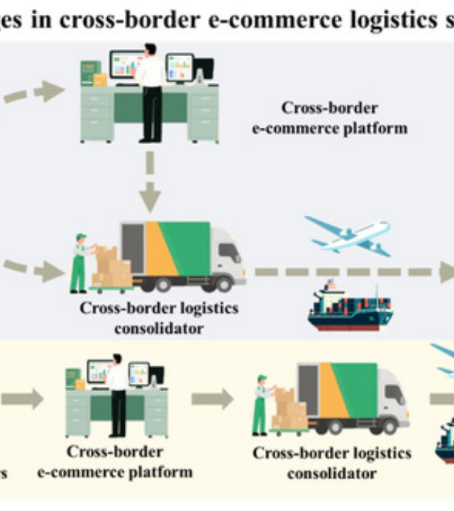
Hành Vi Vận Chuyển & Phân Khúc
Phương Thức Giao Hàng
Khách hàng lựa chọn dịch vụ Vận chuyển Nhanh (Express) có mức chi tiêu trung bình đạt 60.48 USD, cao hơn so với vận chuyển Tiêu chuẩn (58.46 USD).
Tệp Khách Hàng Mua Lại
Nhóm khách hàng có lịch sử mua hàng trên 5 lần đóng vai trò nòng cốt. Đây là nhóm mục tiêu tiềm năng nhất để triển khai chương trình thành viên VIP và bán chéo sản phẩm.

Slide 10






Đề Xuất Chiến Lược Kinh Doanh
Thúc Đẩy Hội Viên
Giữ Chân Khách Hàng
Tối Ưu Khuyến Mãi
Thiết kế quyền lợi riêng cho nhóm gói thành viên (miễn phí giao hàng express, quà tặng sinh nhật) nhằm nâng tỷ lệ đăng ký từ 27% lên 40%+.
Xây dựng hệ thống thưởng phân tầng (Tier Rewards) cho nhóm trung thành có trên 5 lượt mua, biến họ thành đại sứ thương hiệu.
Cắt giảm chiết khấu đại trà cho các nhóm mặt hàng nhạy cảm (Mũ, Sneakers), thay bằng mã giảm giá có điều kiện tổng đơn hàng.

Slide 11
Lộ Trình Triển Khai Giải Pháp
Q2 - Ra Mắt Loyalty
Q4 - Đánh Giá & Tối Ưu
Cập nhật gói quyền lợi Hội Viên độc quyền & triển khai chương trình ưu đãi Vận chuyển Nhanh.
Đo lường các chỉ số tăng trưởng doanh thu, tỷ lệ duy trì hội viên và biên lợi nhuận thuần.
Q1 - Chuẩn Hóa
Q3 - Tiếp Thị Phân Khúc
Rà soát chính sách chiết khấu & xây dựng lại quy trình phân loại dữ liệu khách hàng.
Đẩy mạnh chiến dịch truyền thông nhắm vào phân khúc Nữ giới & các dòng sản phẩm có rating cao.

Slide 12
Thảo Luận & Hỏi Đáp
Cảm ơn bạn đã theo dõi báo cáo phân tích hành vi mua sắm khách hàng!
Dự Án Phân Tích Dữ Liệu Khách Hàng | Power BI & SQL Analytics Team

Slide 13

Image Sources
https://www.mdpi.com/jtaer/jtaer-20-00251/article_deploy/html/images/jtaer-20-00251-g001-550.jpg
Source: www.mdpi.com

